Slide 1

졸업논문 발표자료
임베디드 AI 객체 탐지 모델의 전력 효율 분석 및 평가 프레임워크 연구
A Power-Efficiency Analysis and Evaluation Framework for
Embedded AI-Based Object Detection Models
유진호
jhyoo@avgenius.kr
충북대학교 산업인공지능학과

Slide 2
목차
CONTENTS
I
서론
연구 배경, 연구 목적
II
관련 연구
객체 탐지 모델의 발전 흐름, 모델 경량화 기법, 기존 연구의 공통 한계
III
연구 방법
연구 내용, 실험 환경, 실험 절차(세부)
IV
실험 결과 및 분석
정량적 성능 요약, 전력 효율 분석, 프레임 워크 기반 모델 선택 기준 및 한계
V
결론
연구 요약 및 핵심 결과, 기여 및 향후 연구 방향

Slide 3
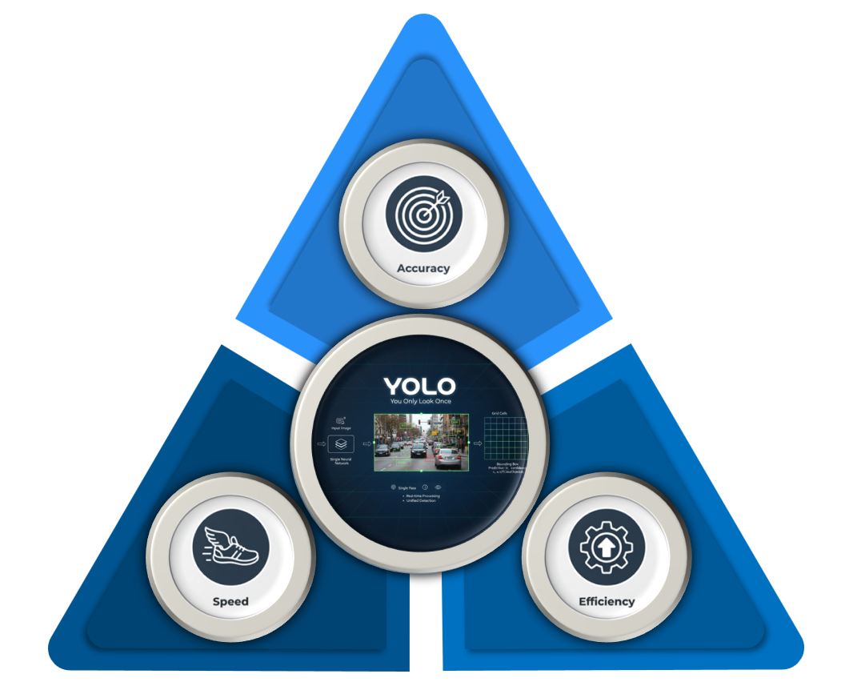
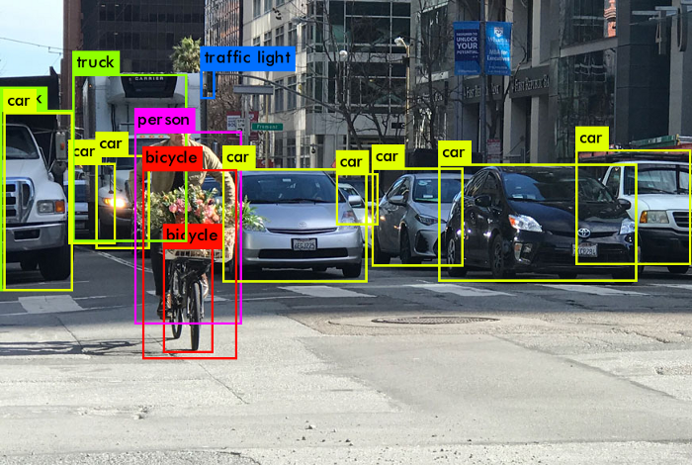
Ⅰ. 서론
연구 배경 ① 객체 탐지 기술의 발전 1.딥러닝 기반 객체 탐지 모델의 급속한 발전 YOLO 시리즈는 정확도와 속도를 동시에 향상시키며 자율주행·드론·로봇 등 다양한 분야에서 핵심 기술로 자리 잡음 2.효율 중심 구조의 등장 최근 YOLO(v8~11)에서는 Anchor-free, NMS-free,경량 백본 설계, PGI 모듈 등 임베디드 친화적 구조가 강화되고 있음 3.요구되는 핵심 과제 정확도만 높은 모델이 아닌 고정밀+고효율 모델의 필요성이 더욱 명확해짐
<YOLO 객체 탐지>
<YOLO 과제 다이어그램>

Slide 4

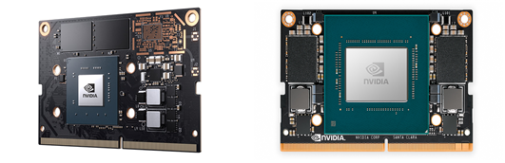
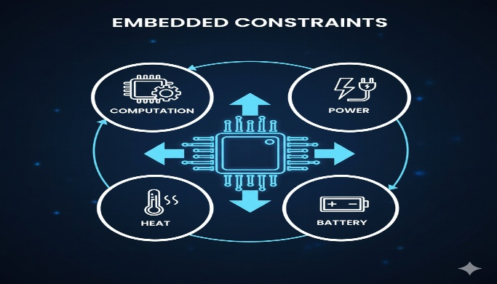
Ⅰ. 서론
연구 배경 ② 임베디드 환경의 제약과 경량화 필요성 1.임베디드 시스템의 근본적인 한계 연산자원 부족, 전력 제한, 발열 문제, 배터리 제약 등으로 인해 대형 딥러닝 모델을 그대로 적용하기 어려움 2.경량화 기술의 부상 Pruning, Quantization, KD, NAS 등을 활용해모델 크기·연산량·전력 소비를 대폭 감소시키는 기술이 핵심 연구 주제로 부상 3.새로운 평가 기준의 필요성 임베디드 환경에서는 정확도(mAP)만으로는 충분하지 않으며, 전력 효율(mAP/Watt) 중심의 평가 체계가 필수적임
<NVIDIA Jetson Nano / NX>
<임베디드 제약 4대 요소>
임베디드 AI는 정확도보다 전력 대비 성능이 더 중요해진다

Slide 5
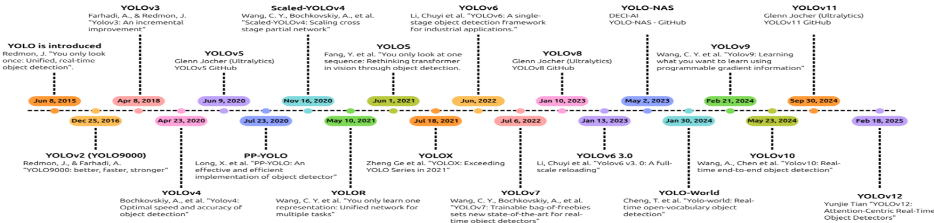
Ⅱ. 관련 연구
객체 탐지 모델의 발전 흐름 ① 2-Stage → 1-Stage로 진화하며 실시간성 확보 1. R-CNN → Fast/Faster R-CNN : 정확도는 높지만 속도 한계 2. YOLO·SSD 등장 이후 단일 단계로 실시간 탐지가 가능해짐 ② YOLO 시리즈의 핵심 개선점
버 전 | 핵심 개선 내용
YOLOv3 | 다중 스케일(FPN), 작은 객체 탐지 강화
YOLOv4 | CSP구조 + Mish → 정확도 / 속도 균형
YOLOv5~7 | 경량화·모듈화·산업용 성능 강화
YOLOv8~11 | Anchor-free / NMS-free / PGI 기반 고효율 구조
<YOLO의 발전 단계>

Slide 6
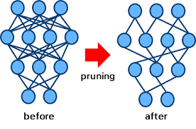
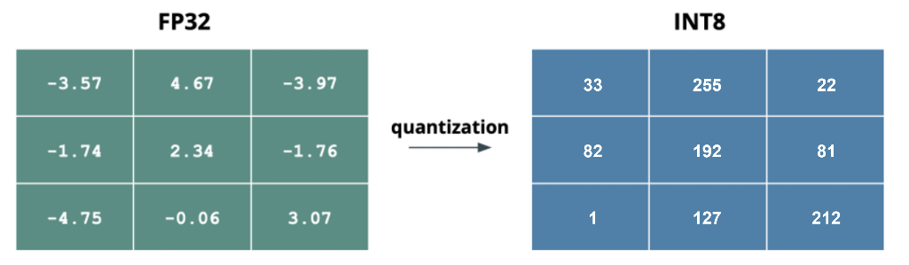
Ⅱ. 관련 연구
모델 경량화 기법 ① Pruning (가지치기) 1. 핵심 아이디어 중요도가 낮은 채널·필터를 제거해 연산량·모델 크기 감소 2. 특징 및 효과 Structured Pruning 적용 시 실제 GPUNPU에서 추론 효율 상승 모델 크기 감소, 메모리 사용량 감소, 속도(FPS) 증가 → 전력 소비 감소 과도하게 적용 시 특징 소실로 mAP 하락 > 30% 채널 기반 Structured Pruning / Fine-Tuning 진행하여 정확도 및 손실 최소화 ② Quantization (양자화) 1. 핵심 아이디어 FP32 → INT8로 변환하여 정밀도는 낮추고 효율성은 높이는 방식 2. 특징 및 효과 모델 크기 50~60% 축소, 연산 속도 1.5~2배 증가 INT 연산은 FP연산 대비 전력 소모가 적어 임베디드 전력 효율 향상의 핵심 기술 > Dynamic INT8 Quantization / TensorRT 기반 최적화로 Jetson 장치에서 효율 극대화
<Pruning 개념도>
<Quantization 개념도>

Slide 7
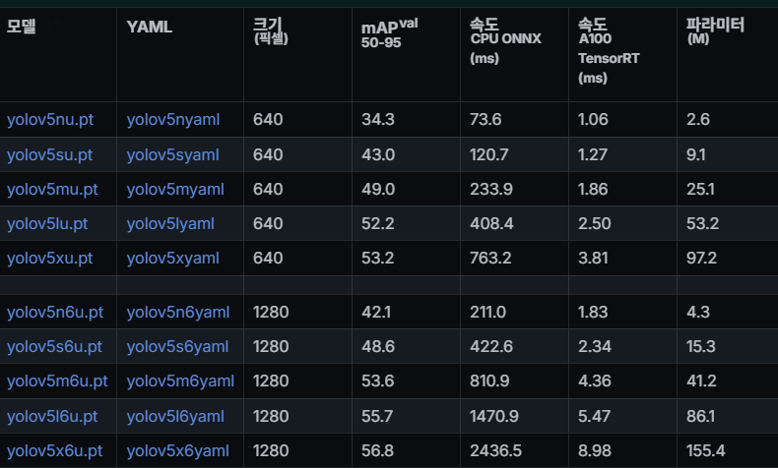
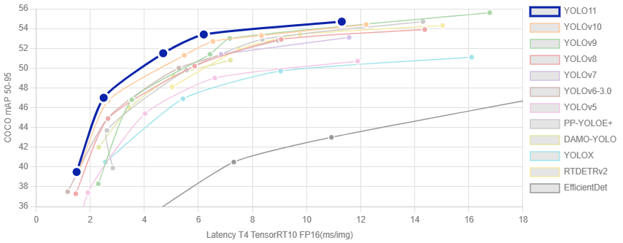
Ⅱ. 관련 연구
기존 연구의 공통 한계 ① 전력 효율 지표 부재 대부분 mAP, FPS만 비교하고, 전력이나 에너지 효율(mAP/Watt)에 대한 고려 부족 ② 임베디드 실제 장치 평가 부족 GPU 위주의 실험으로 Jetson, NPU 기반 실측 연구가 거의 없으며, 전력/발열/변동성 등 실제 운용 요소가 반영되지 않음 ③ 단일 경량화 기법 중심 Pruning or Quantization 단독 연구는 많지만 Pruning + Quantization의 병합 효과 검증 부족 > 기존 연구는 정확도 중심 평가에 치우쳐 있으며, 실제 임베디드 AI가 필요한 전력 효율 환경 평가가 미흡함
<YOLO 시리즈 별 성능>
<YOLOv5의 성능평가 지표>

Slide 8
Ⅲ. 연구 방법
연구 내용
핵심 차별성
① 정확도–속도–전력–전력효율을 통합한 새로운 평가 체계 제안
② Jetson Nano·Xavier NX에서 실측 전력(tegrastats 기반) 으로 정량 평가
③ Pruning + Quantization 조합이 실제로 효율이 극대화되는지 실험적으로 증명
④ mAP/Watt 기반의 모델 선택 기준(Pareto Front) 을 제시
⑤ 정확도 중심 연구 → 전력 효율 중심 연구로 패러다임 전환
YOLO 기반 모델의 정확도·속도·전력 효율을 통합해 ‘임베디드 최적 모델’을 선택하는 프레임워크 구축
구 분 | 기존 연구 | 본 연구
평가기준 | mAP·FPS 중심 단일 지표 | mAP·FPS·Power·mAP/Watt 통합 평가
전력 분석 | 전력 소모 고려 부족 또는 미포함 | Jestson Nano / NX 실측 전력 기반 분석(tegrastats)
경량화 기법 적용 | 단일 기법 중심 | Pruning + Quantization 시너지 실험적으로 검증
임베디드 검증 | 시뮬레이션 기반 혹은 제한적 | 실제 임베디드 환경 추론 결과 포함
모델 선택 기준 | 주관적·정성적 판단 | Pareto 기반 최적 모델 선택 프레임워크 제안
산업 활용성 | 서버·GPU 중심 실험 | 배터리·발열 제약 고려한 Edge-AI 적용성 강조

Slide 9
Ⅲ. 연구 방법
실험 환경
① 실험 장치 및 환경 - 장치 : NVIDIA Jetson nano / nx - 데이터셋 : COCO-mini(10개 클래스, 경량 subset) - 프레임워크 : PyTorch + Ultralytics YOLOv5s - 비교모델 : Baseline, Pruned YOLO, Quantized YOLO, Pruned + Quantized 모델 - 실험 조건 : 동일한 입력 해상도(640X640), 동일 배치 사이즈, 동일 환경에서 반복 측정
② 평가 지표 - 정확도(mAP0.5), 속도(FPS), 모델 크기(MB), 평균 전력 소모(Watt),전력 효율성(mAP/Watt, FPS/W) 등
③ 실험 절차
데이터셋
구성 및 전처리
경량화 기법
적용(P+Q)
전력 효율
분석 및 비교
Baseline 학습
임베디드 장치
추론 테스트
<실험 절차 다이어그램>

Slide 10
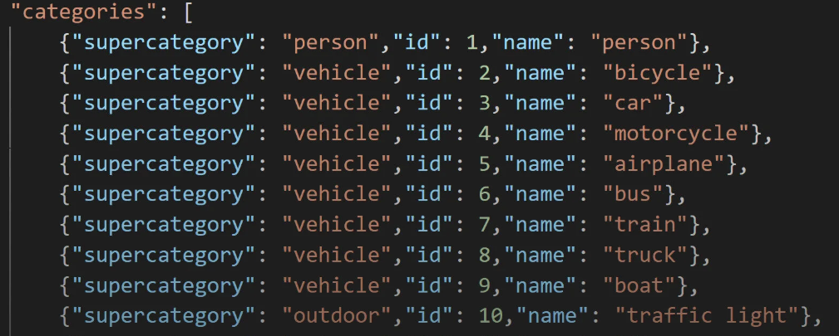
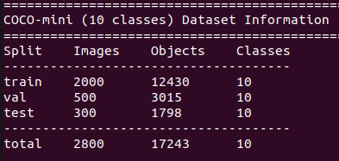
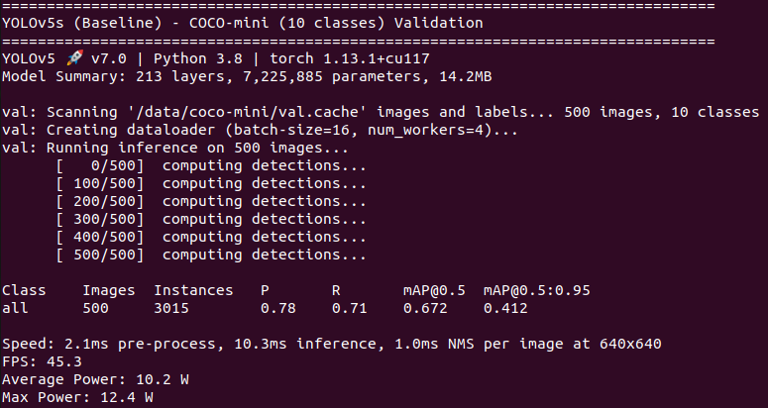
Ⅲ. 연구 방법
연구 절차(세부) ① 데이터셋 구성 및 전처리 COCO-mini(10 classes), VOC 일부 사용 640 X 640 리사이즈, Flip/Rotate/Mosaic 등 증강 적용 ② Baseline 학습 YOLOv5s를 RTX3090 환경에서 학습 mAP / FPS / 모델 크기를 기준값으로 설정
<10개의 classes 지정>
<데이터셋 구분 상태>
<Baseline Validation 결과>

Slide 11
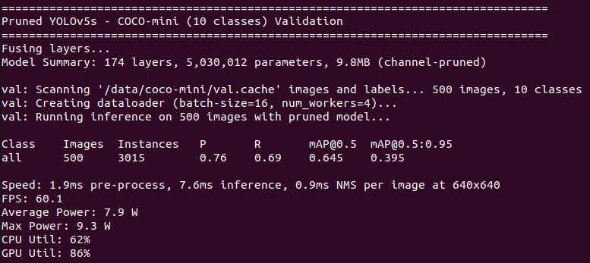
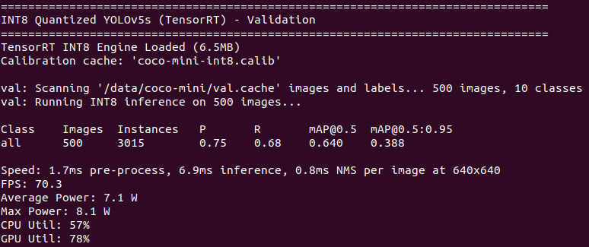
Ⅲ. 연구 방법
연구 절차(세부) ③ 경량화 기법 적용 (Pruning / Quantization / P+Q) 1. Pruning 적용 방식 - Structed Channel Pruning(30%) - 중요도 낮은 채널 제거 후 Fine-tuning(50 epochs) - 모델 크기, 전력 감소 / FPS 증가 - 경계 객체 인식 정확도 소폭 감소 2. Quantization 적용 방식 - PyTorch Dynamic INT8 Quantization - Conv + Linear Layer 전체를 INT8로 변환 - TensorRT 최적화로 전력 감소 / FPS 증가 - 정밀도 손실은 발생하지만 전력 효율은 대폭 향상
<Pruning Validation 결과>
<Quantization Validation 결과>

Slide 12
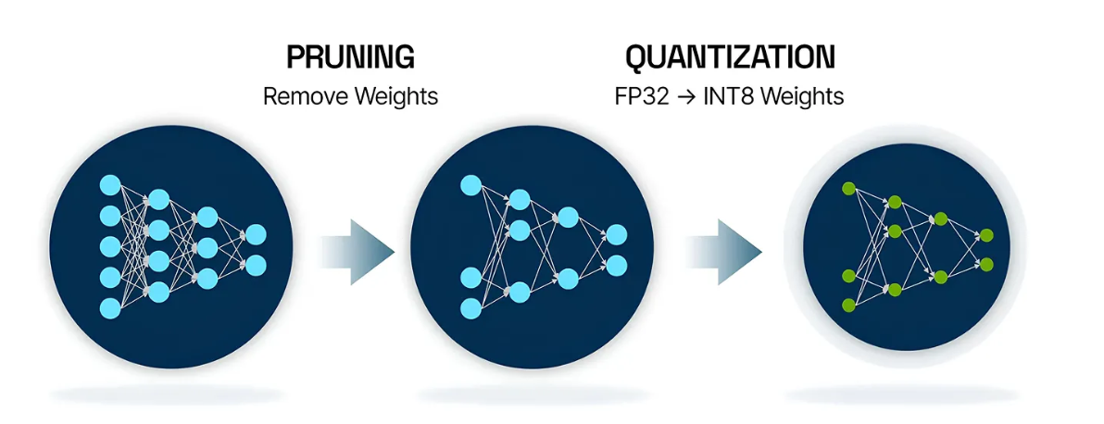
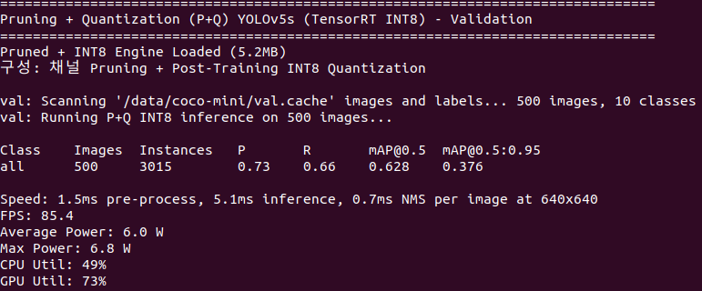
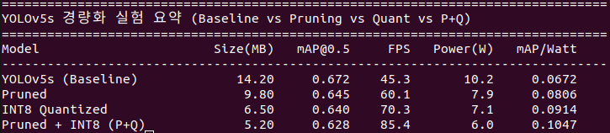
Ⅲ. 연구 방법
연구 절차(세부) ③ 경량화 기법 적용 (Pruning / Quantization / P+Q) 3. Pruning + Quantization - 순서 : Pruning → 재학습 → Quantization - mAP 소폭 하락을 감수하는 대신, 전력 효율(mAP/Watt) 최적화
<연구 절차 개념도>
<P+Q Validation 결과>
<모델 별 실험 결과 요약>

Slide 13
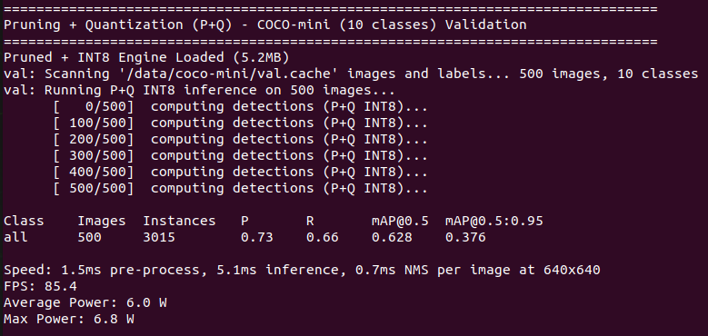
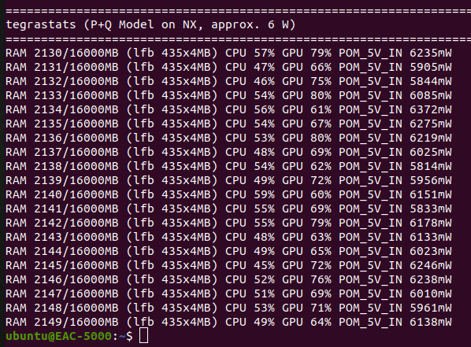
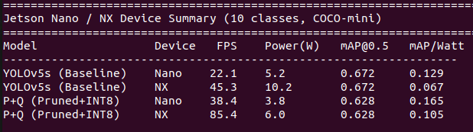
Ⅲ. 연구 방법
연구 절차(세부) ④ 임베디드 장치 추론 테스트 Jetson Nano / Xavier NX에 모델 배포 TensorRT 변환 후 tegrastats로 전력 로그 측정
⑤ 전력 효율 분석 및 비교 mAP, FPS, 소비전력, mAP/Watt 계산 프레임워크 기반 모델 선택 기준 도출
<P+Q모델 임베디드 장치 실험 결과>
<tegrastats를 이용한 전력 측정>
<장치별 P+Q모델 실험 결과>

Slide 14
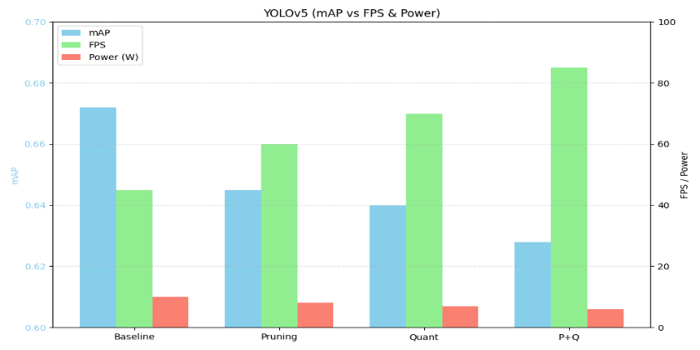
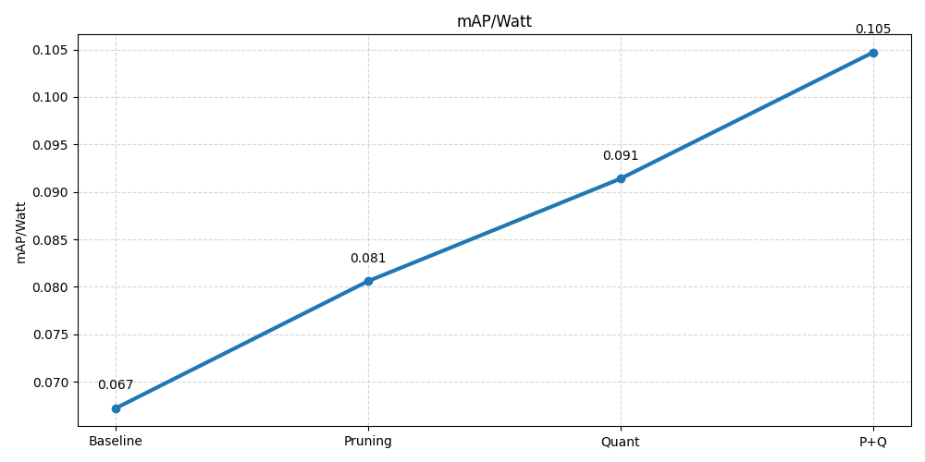
Ⅳ. 실험 결과 및 분석
정량적 성능 요약 모델 크기14.2MB→5.2MB (63% 감소), 속도45 → 85(1.9배 증가), mAP/Watt 55% 향상 정확도는 소폭 감소(-0.044), 그러나 실제 시스템 관점에서 효율 증가폭이 훨씬 더 큼
모 델 | mAP | FPS | 전력(W) | 모델 크기(MB) | mAP/Watt
Baseline | 0.672 | 45 | 10 | 14.2 | 0.0672
Pruning | 0.645 | 60 | 8 | 9.8 | 0.0806
Quantization | 0.640 | 70 | 7 | 6.5 | 0.0914
P + Q | 0.628 | 85 | 6 | 5.2 | 0.1047
<모델 별 mAP, FPS & Power 결과 그래프>
<전력 효율(mAP/Watt) 상승 곡선>

Slide 15
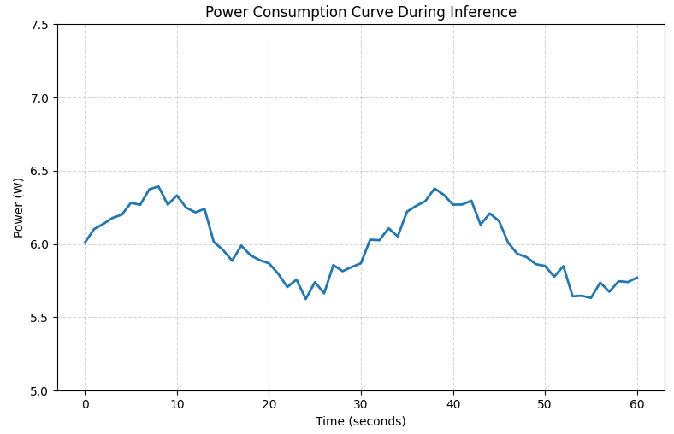
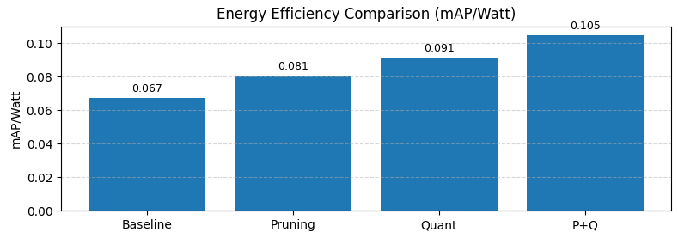
Ⅳ. 실험 결과 및 분석
전력 효율 분석 P+Q는 평균 전력 6W, 피크전력 7W 미만으로 전력 변동 폭이 가장 작아 발열 및 스로틀링 위험 최소화되어 배터리기반 장치나 임베디드 실사용에 최적화
모 델 | 평균전력 | 피크전력 | GPU | CPU | 특징
Baseline | 10.0 | 12.4 | 94% | 78% | 전력 불안정, 발열↑
Pruning | 8.0 | 9.3 | 86% | 62% | 전력 20% 절감
Quantization | 7.0 | 8.1 | 78% | 57% | 전력 변동성↓
P + Q | 6.0 | 6.8 | 73% | 49% | 가장 안정적 / 효율 최고
<전력 측정 기록 그래프>
<모델 별 전력 효율(mAP/Watt) 비교그래프>

Slide 16
Ⅳ. 실험 결과 및 분석
프레임 워크 기반 모델 선택 기준 및 한계 ① 운영 시나리오별 추천 모델 효율 우선(드론·배터리) : P+Q 정확도 우선(보안·안전) : Pruning / Quantization 단독 균형형(일반 임베디드) : Quantization 단독 ② 제약기반 Rule-of-Thumb 전력 ≤ 6W & FPS ≥ 30 → P+Q 강력 추천 mAP 손실 ≤ 3% 조건 → Quant 단독 피크 전력 < 7W 필요 → P+Q 3축(mAP, FPS, Power) Pareto 분석 → P+Q가 기본 프런티어 ③ 연구 한계 데이터셋 한계: COCO-mini 10 클래스 → 복잡환경(야간·악천후) 미반영 하드웨어 편향: Jetson Nano/NX 기반(TensorRT 최적화 영향) 경량화 한계: P+Q는 소형 객체·복잡 배경에서 정확도 추가 하락 가능 통계적 한계: 반복 실험 기반 신뢰구간 분석은 향후 연구 필요

Slide 17
Ⅴ. 결론
연구 요약 및 핵심 결과 ① 연구 요약 - 임베디드 환경에서 객체 탐지 모델을 평가하기 위해 정확도(mAP), 속도(FPS), 전력(Power)을 통합한 전력 효율(mAP/Watt) 분석 프레임워크를 제안 - 기존 연구가 놓친 전력·발열·배터리 제약을 반영해 현실적인 임베디드 성능 평가 기준을 마련 ② 핵심 실험 결과 - P+Q모델은 Baseline 대비 모델 크기 63% 감소, 전력 40% 절감, FPS1.9배 향상, 전력 효율 55% 증가 - 정확도는 6% 감소하지만 임베디드 시스템에서 더 중요한 에너지 대비 성능이 크게 향상됨 정확도만 높은 모델이 아니라 배터리기반 장치 및 임베디드 등과 같은 전력 제한 속에서 가장 효율적인 모델을 선택해야 하는데, 본 연구의 프레임워크는 이러한 선택을 정량적 성능 지표로 안내하는 기준을 제공
<제안 프레임워크에 따른 모델 선택 기준>

Slide 18
Ⅴ. 결론
기여 및 향후 연구 방향 ① 본 연구의 기여 - 전력 효율 중심의 실질적인 임베디드 AI 평가 체계 제시 - P+Q만으로도 높은 효율 개선을 실증하며 경량화 기법의 실제 효과를 검증 - Jetson Nano / NX 실험 기반으로 전력 변동성·피크 전력·장치별 효율 차이까지 분석 - 모델 선택 시 발생하는 Trade-off 구조를 명확히 해석 가능 ② 향후 연구 방향 - KD, NAS등 고도화된 경량화 기법과의 결합 - Jetson Orin / ARM NPU / FPGA 등 다양한 Edge-AI 플랫폼으로 확장 적용 - 보다 일반화된 전력 효율 평가 프레임워크로 발전 가능 본 연구는 임베디드 AI 모델 평가 기준을 정확도 중심에서 전력 효율 중심으로 전환하는 중요한 기준을 제시하였음

Slide 19
감사합니다
Q&A

